Slide 1
История и теория религии как научная и учебная дисциплина: понятие, структура, функции, генезис науки. Определения религии. Религия как историко-культурный и социальный феномен.
Лекция №1.

Slide 2
1.Тема: История и теория религии как научная и учебная дисциплина: понятие, структура, функции, генезис науки. Определения религии. Религия как историко-культурный и социальный феномен.
2.Цель. Дать целостное представление о предмете история и теория религии. О его месте, роли и значимости в становлении и развитии человеческого сознания.
3.Форма организации лекции. Обзорная лекция с опорным конспектированием.

Slide 3
Главные задачи курса истории религии:
1. анализ причин возникновения религии и церкви, путей развития мировых религий;

Slide 4
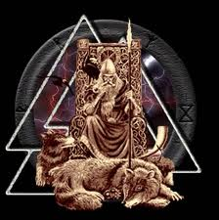
2. ознакомление с историей и современным состоянием бытующих в России религиозных традиций, верований и религиозных организаций;

Slide 5
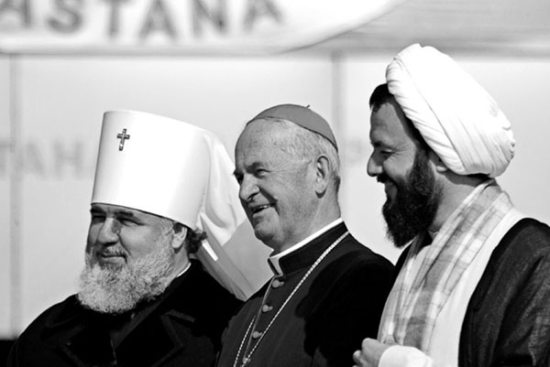
3. формирование чувства взаимного уважения представителей различных религиозных взглядов, а также атеистов;

Slide 6
4. выработка умения ориентироваться в массе современных религиозных псевдорелигиозных течений.

Slide 7
Основные вопросы:
1. Этимология слова «религия». Определения.
2. Возникновение и развитие науки о религии
3. Структура религии, виды, основные функции.
4. Возникновение религии, её разновидности и направления.

Slide 8
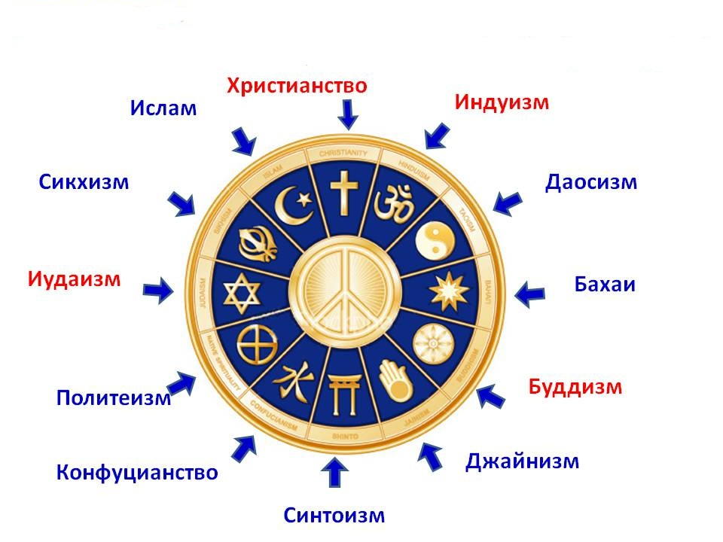
Религия – это система устоявшихся взглядов.

Slide 9
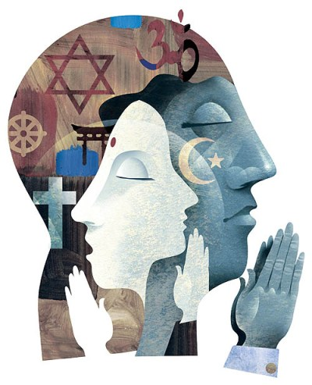
Религия — особая форма осознания мира, обусловленная верой в сверхъестественное, включающая в себя свод моральных норм и типов поведения, обрядов, культовых действий и объединение людей в организации (церковь, религиозную общину).

Slide 10
Другие определения религии:
- одна из форм общественного сознания; совокупность духовных представлений, основывающихся на вере в сверхъестественные силы и существа (богов, духов), которые являются предметом поклонения.
- организованное поклонение высшим силам. Религия не только представляет собою веру в существование высших сил, но устанавливает особые отношения к этим силам: она есть, следовательно, известная деятельность воли, направленная к этим силам.

Slide 11
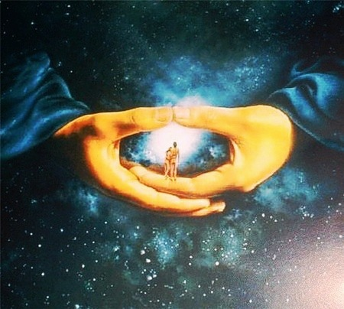
А.Б. Зубов считает, что религия — это связь конечного с бесконечным, человека — с Богом, целью которой является придание конечному качеств бесконечного, человеческому — божественного. Вера — обязательный спутник сознания.

Slide 12
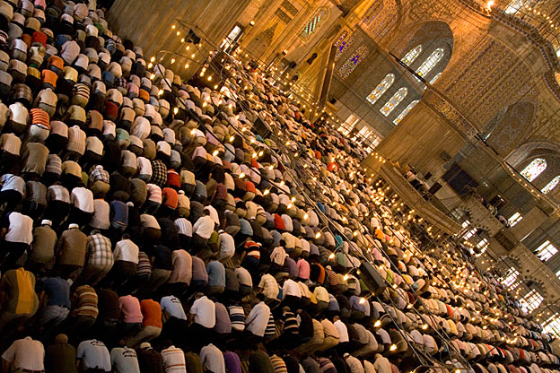
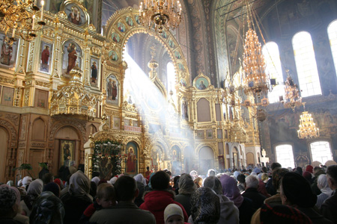
Существует несколько точек зрения на происхождение слова «религия» (от лат. religio — совестливость, благочестие, благоговение, религия, святость, богослужение и др.)

Slide 13
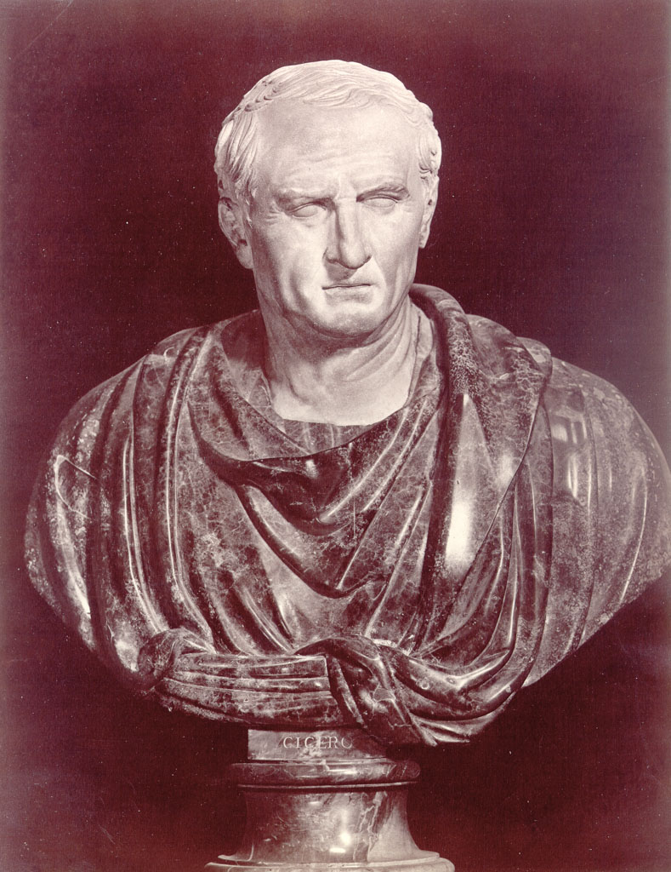
Римский оратор, писатель и политический деятель I в. до н. э. Цицерон считал, что оно является производным от латинского глагола relegere (вновь собирать, снова обсуждать, опять обдумывать, откладывать на особое употребление), что в переносном смысле означает «благоговеть» или «относиться к чему-либо с особым вниманием, почтением». Отсюда и самое существо религии Цицерон видел в благоговении перед высшими силами, Божеством.

Slide 14
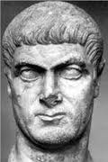
Известный западный христианский писатель и оратор Лактанций считал, что термин «религия» происходит от латинского глагола religare, означающего связывать, соединять. Поэтому и религию он определял как союз благочестия человека с Богом.

Slide 15
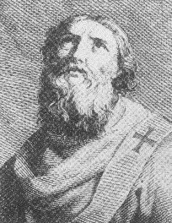
Подобным же образом понимал существо религии и блаженный Августин, хотя он считал, что слово «религия» произошло от глагола reeligere, то есть воссоединять, и сама религия означает воссоединение, возобновление когда-то утерянного союза между человеком и Богом.
Бог и Дьявол — основные понятия религии
Вывод: определения религии делятся на:

Slide 16
Определения религии делятся на:
Теологические определения, исходят из того убеждения, что Бог — сила реально существующая, и человек в процессе своей жизни общается с ней.
Философские определения религии базируются на признании или непризнании существования Бога и, исходя из этого, описывают роль религии в жизни общества, группы и индивида.
Социологические и психологические определения вопрос об истинности существования сверхъестественных сил оставляют за рамками своих формулировок и рассматривают социальные и психологические последствия религии.

Slide 17
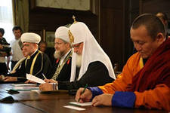
В материалистической философии религия понимается как многомерное явление духовной жизни общества и личности, и это понимание трактуется в нескольких формулировках:
• религия как сфера духовной жизни общества, группы, индивида;
• религия как способ духовно-практического освоения мира;
• религия как область духовного производства;
• религия как форма общественного сознания, где идеальное — и продукт, и форма.

Slide 18
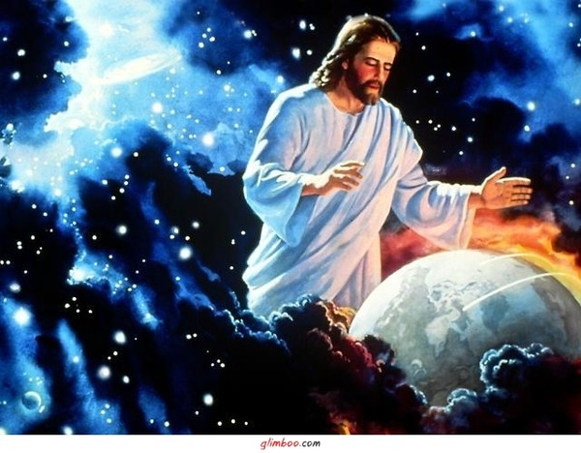
Религия - система взглядов и убеждений, на которых строится мировоззрение и мироощущение, а также соответствующее поведение и специфические действия (культ) и которые основаны на вере в существование Бога или богов, "священного", то есть той или иной разновидности сверхъестественного.

Slide 19
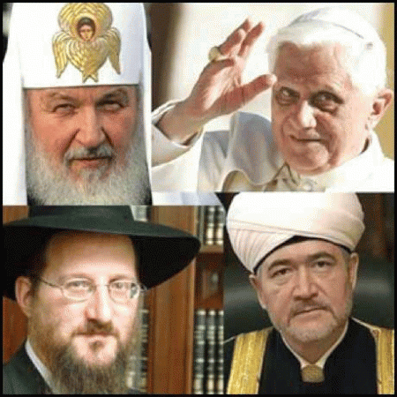
Религия представляет собой:
1) проявление сущности общества, выражение глубинных общественных связей;
2) необходимо возникающий в процессе становления человека и общества аспект их жизнедеятельности;
3) способ существования и преодоления человеческого самоотчуждения;
4) отражение действительности;
5) общественную подсистему;
6) феномен культуры.

Slide 20
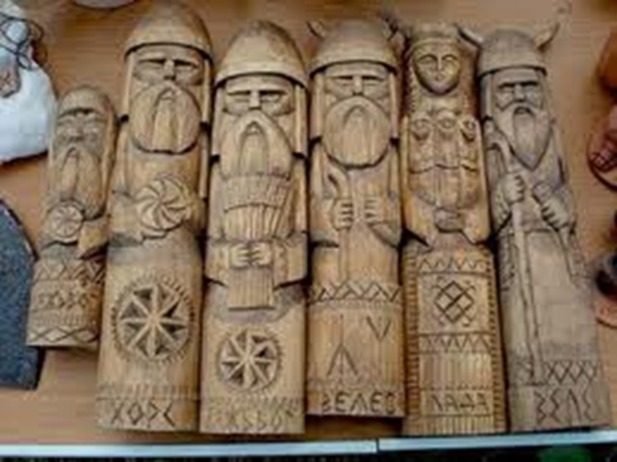
2. Возникновение и развитие науки о религии.
Основными методами изучения предмета являются:
- анализ данных других исторических наук;
- исследование религиозной жизни народов мира;
- реконструкция утраченных культовых явлений и воззрений, восстановление текстов документов религиозного характера;
- сопоставление утверждений представителей различных религиозных конфессий.

Slide 21
Ф. М. Мюллер (1823—1900) заложил основы религиоведения как самостоятельной научной дисциплины. Он стал основоположником исторического принципа в изучении религии, который означает: каждая религия должна рассматриваться в контексте мировой истории, определение же сущности религии должно быть философским, вычленяющим моменты, присущие всем религиозным формам.

Slide 22
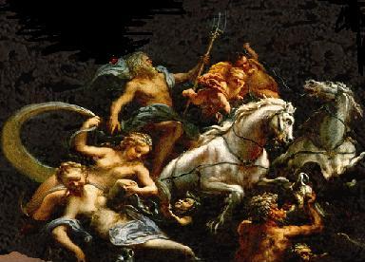
Сравнительно-исторические исследования
Религия — явление сложное, многообразное. Развитие этой науки в XIX веке шло путем разработки целой совокупности дисциплин, каждая из которых рассматривает религию в одном из ее аспектов.
Первоначально главное внимание уделялось сравнительному изучению мифологии. В мифах обнаружился особый способ выражения человеческого переживания и объяснения реальности.

Slide 23
Изучение религии как исторического феномена шло в нескольких направлениях. И. Я. Баховен (1815—1887) описал развитие человечества как историю форм его самовыражения в религиозных символах, он открыл древнейшую культуру матриархата и описал ее религиозный аспект. В то же время Баховен утверждал важность всех исторически существовавших форм проявления религии.

Slide 24
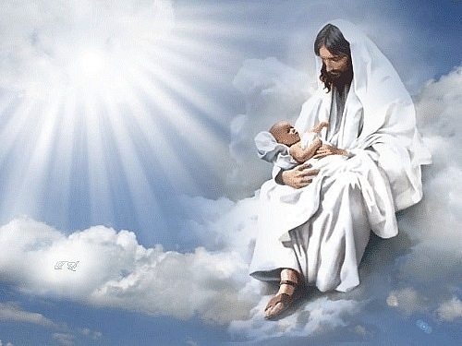
Научному исследованию было подвергнуто и христианство. Много сделано было в этом отношении Ф. X. Бауром (Германия) и Э. Ренаном (Франция). Они попытались осмыслить христианские тексты и с позиций историзма критически оценить традиционное религиозное толкование христианства.
Исторические исследования привели к тому, что религия стала пониматься как элемент социальной среды.

Slide 25
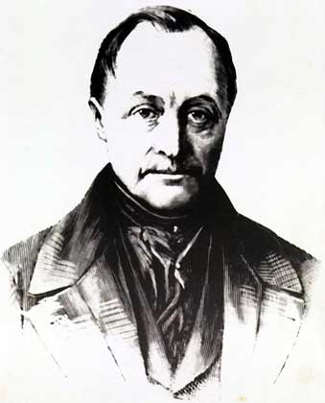
Социологический подход
С середины прошлого века начинает развиваться социология религии. С помощью социологии О.Конт искал способ преодоления кризисных явлений в европейском обществе, который бы обеспечил стабильность и нормальное развитие.
Конт Огюст (1798-1857)
До сих пор, по мнению Конта, основой социального порядка служила религия, выполняя интегративную функцию. Наука неизбежно входит в противоречие и конфликт с религией, последняя должна уступить позитивному синтезу научного знания. Он разрабатывал "позитивную религию" — культ человечества как единого Великого существа, огромного социального организма, всех живших, живущих и будущих поколений людей.

Slide 26
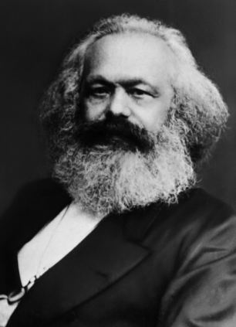
К. Маркс рассматривал религию в ее взаимосвязях с обществом, но не считал религию и общество двумя самостоятельными величинами. Религия, по его мнению, коренится в социальных структурах, представления о сверхъестественном порождаются действительностью, религия в обществе выполняет определенные функции, отвечает потребностям общества и индивида. Религия есть социальный фактор, который может объективно воздействовать на людей, мера же, цели
Карл Маркс (1818–1883),
и способы воздействия этого фактора зависят от конкретных исторических условий. Религия может соединять и разъединять людей, может поднимать их на борьбу с несправедливостью и призывать к покорности — все зависит от социальных условий, порожденных экономическим базисом.

Slide 27
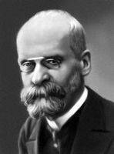
Вторая половина XIX века . Концепция Э. Дюркгейма. Религию он рассматривал как основу единства общества. Причем у Дюркгейма это не апологетика религии, а просто признание реального положения вещей, характеристика ее социальной роли и значимости. В теории Дюркгейма происходит десакрализация религии, ее сведение к социальной реальности.
Эмиль Дюркгейм (1858—1917)

Slide 28
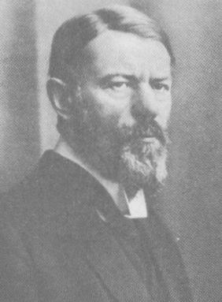
Религиозная интерпретация мира, по Веберу, является средством овладения миром, освоения многочисленных смыслов окружающей действительности. Вероучение создает иерархически построенную систему норм, в соответствии с которой одни действия разрешены, а другие запрещены, и тем самым определяются моральные позиции по отношению к миру. Религиозность является побудительной силой, мотивом определенного рода социального действия, направленного на овладение миром. Религия, считает Вебер, воспитывает у своих последователей способность рационализации окружающей действительности.
Макс Вебер (1864–1920)

Slide 29
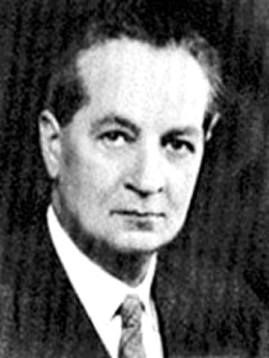
А. Рэдклифф-Браун считал, что социальные функции религии не зависят от ее истинности или ложности, что религии, даже ошибочные и абсурдные, могут быть частями социального механизма и что без этих "ложных" религий невозможно развитие современной цивилизации. Б. Малиновский в центр внимания поставил отыскание функции части внутри социального целого и сформулировал постулат универсальной функциональности, согласно которому для каждого действия или института существует функция, а общество не содержит нефункциональных элементов.
А. Рэдклифф-Браун (1881 -1955)

Slide 30
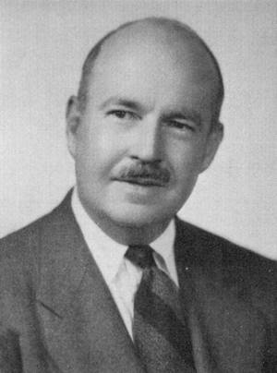
По мнению Т. Парсонса, при обеспечении интеграции особую роль играет "система поддержания образцов", в которой решающее значение имеет религия с ее акцентом на ценности. В религии он видел точку схождения социальной системы с системой культуры.
Р. К. Мертон пересмотрел постулат универсальной функциональности и предложил свою теорему: как одно явление может выполнять различные функции, так и одна и та же функция может быть выполнена различными явлениями. Таким образом, религия может быть вытеснена каким-либо функциональным эквивалентом, с успехом выполняющим присущие религии задачи.
ПА́РСОНС Толкотт (1902-79),

Slide 31
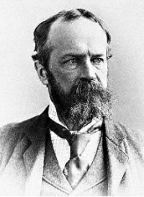
Психологический анализ
Один из основателей психологии религии, У. Джеймс, объяснял причины религиозности, исходя из индивидуальной психики, а именно из ее эмоциональной сферы. Джеймс разработал понятие религиозного опыта, под которым понимал субъективные религиозные феномены в различных формах — мистические видения, экстатические состояния, экзальтированные созерцания, галлюцинации и прочие.

Slide 32
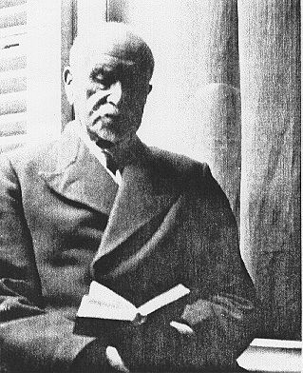
Л. Леви-Брюль интерпретировал религию на основании анализа коллективной психологии. Он полагал, что различным социально-историческим типам общества соответствуют различные типы мышления, которые порождают различные типы коллективных представлений. Л. Леви-Брюль сделал в свое время прогноз: логическое мышление никогда не вытеснит полностью пралогическое, всегда будут сохраняться коллективные представления, выражающие интенсивно переживаемую и ощущаемую сопричастность и недоступные критическому анализу. То есть религия будет существовать всегда.

Slide 33
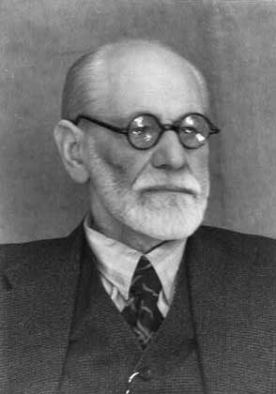
3. Фрейд применил принципы разработанного им психоанализа к вопросу о происхождении и существовании религии, назвав невроз индивидуальной религиозностью, а религию — универсальным коллективным неврозом. По его мнению, религия играет важную роль в культуре как средство защиты от опасности индивидуального невроза. Религиозную веру он считает иллюзией, поскольку к ее мотивировке примешано исполнение желаний; по своей психологической природе все религиозные учения оказываются иллюзиями. Под влиянием рационального начала, человек со временем расстанется с религией, обретет чувство реальности.

Slide 34
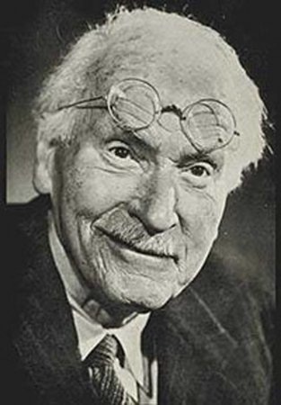
В аналитической психологии К. Г. Юнга религиозные представления выступают как продукты "религиозного бессознательного", а оно, в свою очередь, — как "базовый религиозный феномен". Юнг считал, что вытесненные содержания личного опыта индивида составляют лишь небольшую часть бессознательного; более значительный и глубокий слой является врожденным и имеет всеобщую природу. Юнг видит в религии коллективно выработанную форму защиты от невроза и делает вывод о психологической необходимости религии и обращении к ней человека в его стремлении к душевному здоровью.

Slide 35
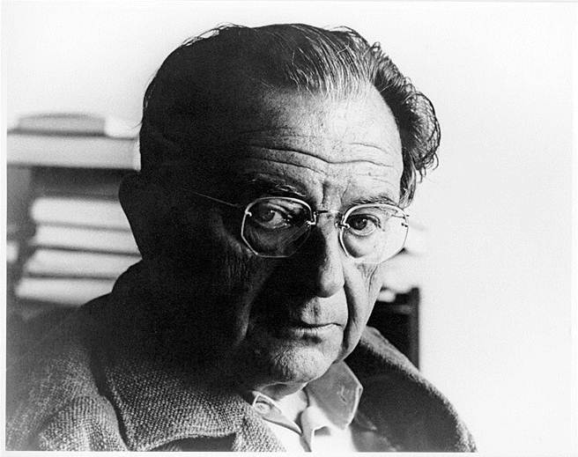
"Гуманистический анализ" Э. Фромма. Под религией Фромм понимает любую систему взглядов и действий, которой придерживается какая-то группа людей и которая дает индивиду систему ориентации и объект поклонения. Религиозность усматривается в любом служении идеалам, независимо от того, кому человек
поклоняется — идолам, богам, вождям, партиям, нациям, успеху, силе или деньгам. Таким образом, любой человек, с этой точки зрения, является религиозным, а религия — неизбежно присущей всем историческим эпохам. Э. Фромм считал, что религиозный опыт не обязательно связан с теизмом, идея Бога должна рассматриваться только символически. Таким образом, безбожие не означает безрелигиозности.

Slide 36
Все эти исследования и выводы, сделанные учеными различных специализаций, пополнили арсенал научной дисциплины религиоведения, позволили расширить поле изучения, приступить к анализу фактов и явлений, сопровождающих человеческую жизнь.

Slide 37
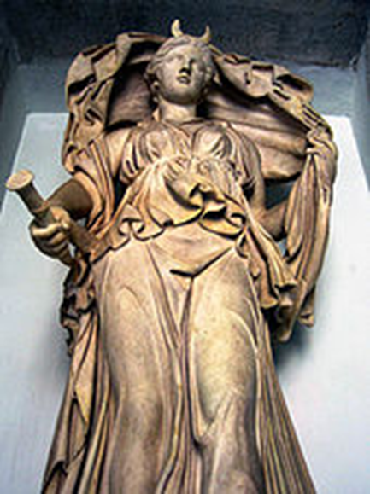
Выв.: Предметом изучения истории религии является возникновение и развитие религии как одной из форм мировоззрения, её распространение, влияние на политическую, экономическую и культурную жизнь населения Земли, а также изменение религиозных традиций и современное состояние религиозных учений и церковных организаций.

Slide 38
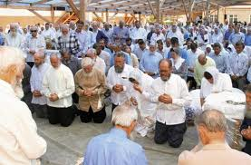
3. Структура религии, виды, основные функции.
В структуре религии выделяют следующие компоненты:
религиозное сознание, которое может быть обыденным (личное отношение) и концептуальным (учение о Боге, нормы образа жизни и т. п.),
религиозная деятельность, которая подразделяется на культовую и внекультовую,
религиозные отношения (культовые, внекультовые),
религиозные организации.

Slide 39
Многообразие религий
Монотеизм :
Единобожие
Национальные религии
Мировые религии, религии спасения
Политеизм
Многобожие
Традиции от первобытных религий ( вера в духов, поклонение растениям, животным)

Slide 40
Виды религий:
Для религий Древнего Египта, Индии, Греции, ацтеков, майя, древних германцев, древней Руси характерно было многобожие — политеизм.
Единобожие (монотеизм) характерно для таких религий, как зороастризм, иудаизм, христианство и ислам. С точки зрения верующих, приверженцев вышеперечисленных религий, появление их стало следствием Божественного действия.
Существуют также религии без Бога (в том смысле, какой придаёт этому понятию западное религиоведение) — вера в абстрактный идеал: буддизм, джайнизм.
Адепты одних религий могут классифицировать другие как языческие, еретические или сектантские.

Slide 41
Основные функции (роли) религии
Мировоззренческая — религия, по утверждениям верующих, наполняет их жизни неким особым значением и смыслом.
Компенсаторская, или утешительная, психотерапевтическая, также связана с её мировоззренческой функцией и обрядовой частью: суть её состоит в возможности религии возмещать, компенсировать человеку его зависимость от природных и социальных катаклизмов, удалять ощущения собственного бессилия, тяжёлые переживания личных неудач, обид и тяжести бытия, страх перед смертью.
Коммуникативная — общение верующих между собой, «общение» с богами, ангелами (духами), душами умерших, святыми, которые выступают как идеальные посредники в обыденной бытовой жизни и в общении между людьми. Общение осуществляется, в том числе, и в обрядовой деятельности.
Регулятивная — осознание индивидом содержания определённых ценностных установок и нравственных норм, которые вырабатываются в каждой религиозной традиции и выступают своеобразной программой поведения людей.

Slide 42
Интегративная — позволяет людям осознавать себя как единую религиозную общность, скреплённую общими ценностями и целями, даёт человеку возможность самоопределиться в общественной системе, в которой имеются такие же взгляды, ценности и верования.
Политическая — лидеры различных общностей и государств используют религию для оправдания своих действий, сплочения либо разделения людей по религиозной принадлежности в политических целях.
Культурная — религия содействует распространению культуры группы-носителя (письменность, иконопись, музыка, этикет, мораль, философия и т. п.)
Дезинтегрирующая — религия может быть использована для разъединения людей, для разжигания вражды и даже войн между разными религиями и вероисповеданиями, а также внутри самой религиозной группы. Дезинтегрирующее свойство религии как правило распространяется деструктивными последователями, нарушающими основные заповеди своей религии.
Психотерапевтическая — религия может быть использована как средство психотерапии.
По мнению Курцвейл Рэймон «основная роль религии — это рационализация смерти, т. е. осознание трагедии смерти как хорошего явления».

Slide 43
4. Возникновение религии, её разновидности и направления.
Религия как явление, присущее человеческому обществу на протяжении значительной части его истории, и религиозные убеждения характерны до настоящего времени для подавляющей части населения земного шара.
В религии можно рассматривать две стороны: внешнюю — как она представляется постороннему наблюдателю, и внутреннюю, которая открывается верующему, живущему в соответствии с духовными и нравственными принципами данной религии.
.

Slide 44
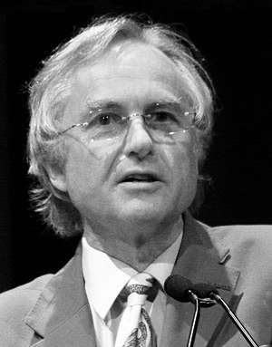
С внешней стороны, религия представляет мировоззрение, с рядом положений (истин), без которых (хотя бы без одного из них) она теряет саму себя, вырождаясь в колдовство, оккультизм и подобные псевдорелигиозные формы, являющиеся лишь продуктами её распада, извращения, или в религиозно-философскую систему мысли, мало затрагивающую практическую жизнь человека.
Религиозное мировоззрение имеет общественный характер и выражает себя в более или менее развитой организации (церкви) с определённой структурой, моралью, правилами жизни своих последователей, культом и т. д.
Эволюционист и популяризатор научного атеизма Ричард Докинз, изложенной в книге «Бог как иллюзия», религия представляется как побочный продукт какого-то социально-полезного явления, обладающий признаками «психического вируса» — мема. Термин «мем» происходит от греческого слова μίμημα, «подобие»[1].
Понятие мема и его концепция были разработаны Ричардом Докинзом в 1976 году в книге «Эгоистичный ген». Впервые была предложена концепция репликатора в приложении к социокультурным процессам. Эта теория была описана в его следующей книге «Расширенный фенотип». Докинз ввел понятие «мема», используемого им для описания процессов хранения и распространения отдельных элементов культуры

Slide 45
Меметика
Стратегией распространения вирусов сознания. Может быть любой способ, поощряющий инфицирование окружающих.
Психический вирус характеризуется особым кодом, заключенным внутри него самого. Этот код есть не что иное, как запись идеи о создании себе подобных паразитических структур. Реализовывать эту идею вне сознания человека вирус не может, для этого ему требуется заставить сознание работать на себя, постепенно подчиняя его себе.
Сознание, ноосфера и информационное поле для психических вирусов — питательная среда, необходимая для их жизнедеятельности. Контакт вирусов с сознанием часто приводит к возникновению виртуального чудовища: инфицированного сознания.

Slide 46
Религии в сложившихся исторически конфессиональных формах оказали значительное и всеобъемлющее влияние на моральные принципы народов, их исповедавших.
Религиозная мораль, будучи кодифицирована в священных текстах, распространяется вместе с религиями. Следует заметить, что монотеистические религии чётче и жёстче определяют границы добра и зла по сравнению с религиями, где практикуется многобожие.
Однако существуют целые культуры и цивилизации, в которых формирование морали и нравственности происходило в условиях язычества (древние греки сформулировали золотое правило нравственности и разработали само понятие этики), или которые могут выглядеть безрелигиозными (конфуцианство китайской цивилизации).

Slide 47
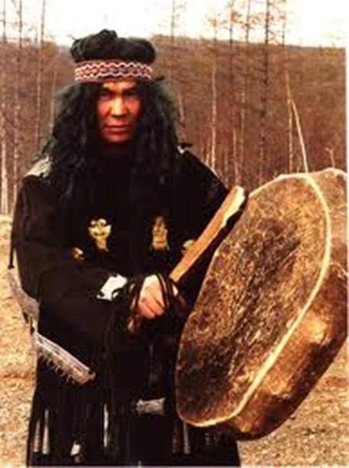
Религиозным сознанием занимается психология религии. Как направление, возникла в конце 19-го начале 20-го века (В.Вунт, У.Джеймс, Т. Рибо и др.) и накопила значительный материал о содержании религиозного сознания, а также об эмоциональных состояниях и чувствах человека во время совершения религиозных обрядов.

Slide 48
В.Джеймс считал, что религия коренится в эмоциональной сфере психики индивида, рассматривал религию как возможность внутреннего роста, более интенсивной духовной жизни.

Slide 49
Изучение законов формирования, развития и функционирования религиозной психологии ведется в следующих направлениях:
общая теория психологии религии изучает содержание и структуру религиозного сознания, специфику религиозных чувств, психологические функции религии в духовной жизни личности и общества;
дифференциальная психология религии рассматривает религиозное сознание и чувства верующих с учетом конкретной социальной среды и исторической эпохи;
психология религиозных групп изучает социально- психологическую структуру религиозных общин, механизмы общения, подражания, внушения, установок и их воздействие на сознание, чувства и поведение верующих.

Slide 50
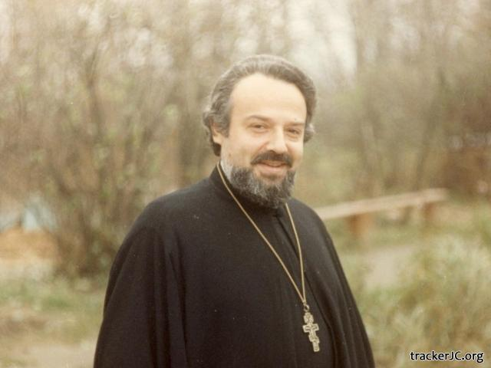
Концепция религии Александра Меня стоит на том, что религия – это ответ человека на проявление божественной сущности.
Для богословско-теологического подхода религия есть сверхприродное явление, результат сверхъестественной связи человека с Богом. Это объяснение религии с позиции верующего человека. С точки зрения теологии понять сущность религии может только религиозный человек, поскольку он обладает непосредственным опытом «встречи с Богом», который порождает истинную веру.

Slide 51
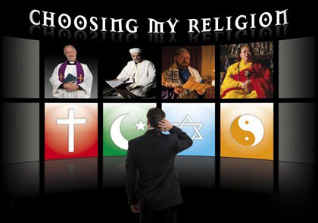
Вера – это состояние души человека, позволяющее ему преодолеть жизненные испытания, находить опору в жизненном бытии независимо от наличия реально существующих позитивных факторов, часто в противовес доводам разума.

Slide 52
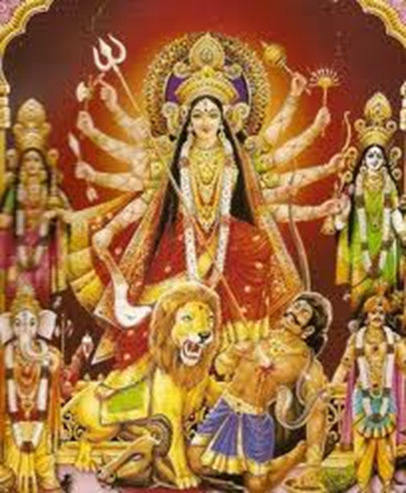
Предметом религиозной веры является сверхъестественное.
Сверхъестественное, по убеждению верующих, не подчиняется законам окружающего мира, находится по ту сторону и нарушает естественный ход его развития.
Рудольф Отто предлагал заменить «сверхъестественное» на «священное» (из-за буддизма, индуизма, которые не проводят четкой грани между естественным и сверхъестественным.)

Slide 53
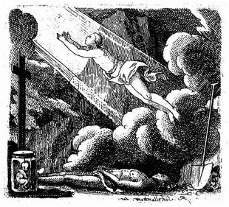
Попытки научного осмысления религиозного опыта с позиции психологии.
Существует гипотеза о том, что религиозно-мистический опыт может быть вынесен из симптоматики эпилептических и других приступов, шизоидных расстройств, деменций, опыта терминальных состояний или употребления галлюциногенов.

Slide 54
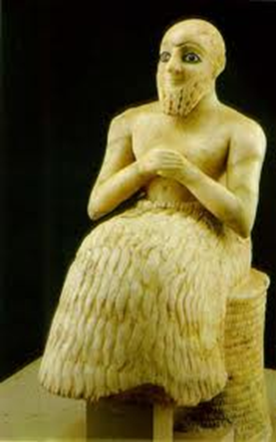
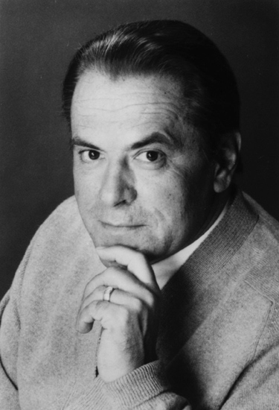
По мнению психиатра Станислава Грофа, экспериментировавшего с влиянием ЛСД на психику, «переживание смерти и рождения, единения со Вселенной или с Богом, столкновение с демонически-ми явлениями или переживание „прошлых воплощений“, наблюдаемые в ЛСД-сеансах, оказываются феноменологически неотличимыми от подобных переживаний, описанных в священных писаниях великих религий мира и тайных мистических текстах древних цивилизаций»

Slide 55
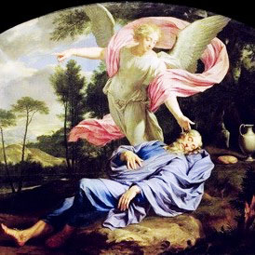
Галлюцинации могут происходить в некоторых пограничных состояниях ЦНС, которые могут в свою очередь вызываться переутомлением, высокой температурой, голоданием или неумеренным постом и другими событиями.

Slide 56
МОРАЛЬНЫЙ АСПЕКТ
С развитием моральных ценностей в мире и распространении идеи о существовании общечеловеческой морали, сама религия и её священные тексты стали подвергаться иногда неутешительным оценкам со стороны этих, несколько отличных, моральных систем. Например жестокость и несправедливость по отношению к иноверцам (см. кяфир, гой) и атеистам, практикующаяся в некоторых религиях, часто считается аморальной.
Кяфир. неверный, неблагодарный, скрывающий, не признающий истины, не верующий в существование или единство Аллаха.
Со стороны многих атеистов религия часто представляется как учение, которое несет в себе аморальность. При этом часто в критике используется тот факт, что некоторые люди используют религию как инструмент для достижения собственных целей. Подобное мнение иногда выражают словами Зигмунда Фрейда, говоря, что безнравственность во все времена находила в религии не меньшую опору, чем нравственность.

Slide 57
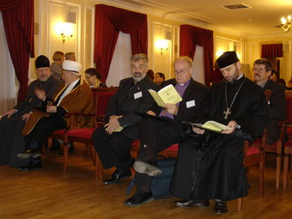
Веротерпимость
Несмотря на различие религий, в проповедуемых ими духовных, нравственных ценностях много общего. Это делает возможным не только диалог культур, но и диалог религий.

Slide 58
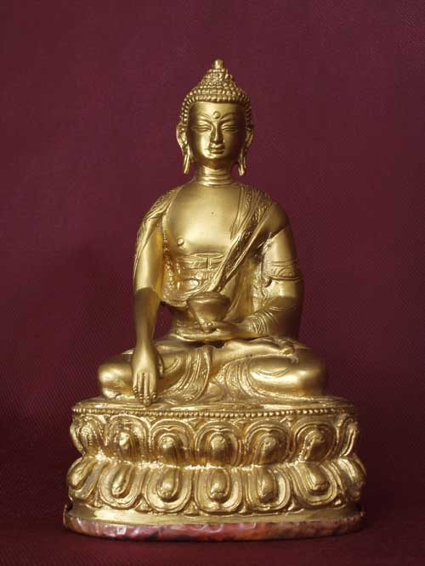
Мировые религии
Буддизм
Ислам
Христианство

Slide 59
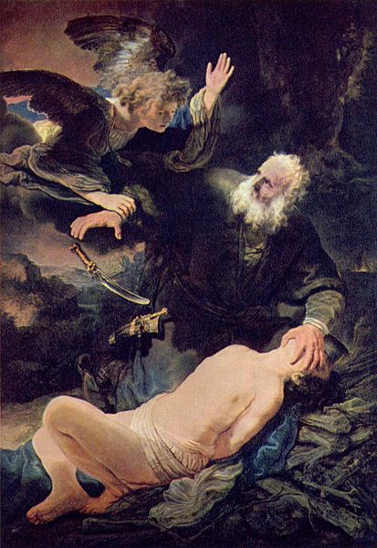
Авраами́ческие (или авраамитические) рели́гии — монотеистические религии, происходящие из общей древней семитской традиции, восходящей к легендарному патриарху семитских племён Аврааму. Все авраамические религии в той или иной мере признают Священное Писание Ветхого Завета. Авраам, согласно Пятикнижию, считается основателем этой традиции, отраженной в иудаизме, христианстве и исламе.
Авраамические религии называются также религиями откровения, в виду того, что ядро их учений основано на Откровении — «само раскрытии Божества и возвещении Им Своей воли человеку» (А. В. Мень). В данном контексте Священное Писание является записью, фиксацией божественного откровения. Откровение, в терминах богословия, говорит о тайне Бога, непознаваемой человеком, и представляет собой божественную манифестацию (проявление).

Slide 60
Происхождение
Считается, что все авраамические религии произошли от монотеистической религии древних евреев (иудаизм), получившей распространение на территории древних царств Иудеи и Израиля (до Вавилонского пленения) приблизительно в начале I тысячелетия до н. э.
В I веке н. э. на территории Иудеи возникло христианство, использовавшее базу религиозного наследия иудаизма, однако кардинально его реформировавшее.
В VII веке н. э. на территории Аравии возник ислам, который, используя в некоторой степени религиозное наследие иудаизма и христианства, не стал, однако, их естественным развитием и продолжением, а декларировал себя как замену этим системам верований. Востоковед Л. С. Васильев считает, что ислам был полностью заимствован из более ранних иудаизма и христианства.
Мусульмане считают, что ислам относится к авраамическим религиям, происходя из общей древней традиции, восходящей к Аврааму. Мухаммед утверждал, что вера, которую он провозгласил, есть не что иное, как чистейшая религия Авраама, впоследствии искажённая как иудеями, так и христианами.

Slide 61
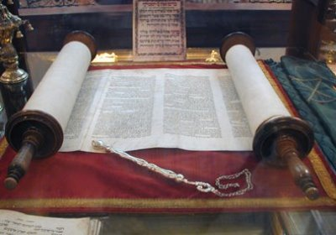
Сходства и различия
Первичный письменный источник авраамических религий — Тора. В целом признаётся, хотя по-разному истолковывается. Ветхий Завет христианской традиции практически полностью соответствует еврейскому Танаху.

Slide 62
Откровение
Авраамические религии также называются религиями откровения, то есть основаны на том, что Бог раскрывает себя людям, сообщая свою волю и предписывая людям определенное поведение.
В отношении к откровению видны и различия между иудаизмом, христианством и исламом. Для иудаизма уникальное место занимает Синайское откровение, в котором была выражена воля Творца, не подлежащая отмене или изменению. Христианство говорит о Новом Завете, изменяющем услышанное еврейским народом на горе Синай. Ислам воспринимает пророчество Магомета, «последнего из пророков», как самое главное, отменяющее все остальные пророчества. Бахаи считаю последним откровением Бога пророчество Баха-Уллы.

Slide 63
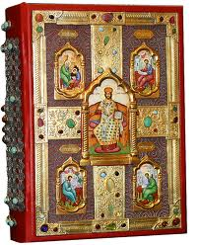
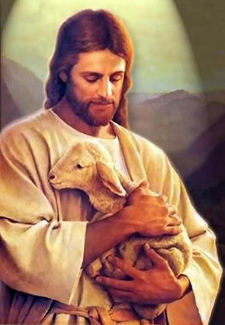
Иисус
Различия выражаются и в восприятии личности Иисуса и Евангелия. Его историчность и вопрос божественности имеет разные толкования в Христианстве, Иудаизме, Исламе и Бахаи.
Иудаизм не признаёт Иисуса как Мессию, тем более, не признаёт его божественность. Соответственно, Евангелие также не почитается.
В христианстве Иисус почитается Сыном Божиим Единородным, Мессией, Искупителем грехов, Спасителем человечества. Иисус Христос — глава новозаветной христианской Церкви. Евангелие почитается как слово Божие.

Slide 64
Ислам Бахаи
Ислам признаёт святость и мессианское наследие Иисуса (по-арабски Иса), почитает его одним из великих пророков, соглашается с некоторыми пунктами Писания Нового Завета, включая тезис о непорочном зачатии Марии. Отрицает, согласно Корану, «возможность предания Аллаху сотоварищей», из чего постулируется, что Иисус не может быть Богом или равным ему. Иисусу была ниспослана священная книга Евангелие (по-арабски Инджиль), которую христиане грубо исказили.
Бахаизм - религия, которая зародилась в Иране в середине 19 в.
Её основатель Бахаулла (1817—1892) почитается бахаи как последний из ряда «Богоявлений», который, помимо Бахауллы, включает Авраама, Моисея, Будду, Заратустру, Кришну, Иисуса Христа, Мухаммада, Баба и другие подобные фигуры.

Slide 65
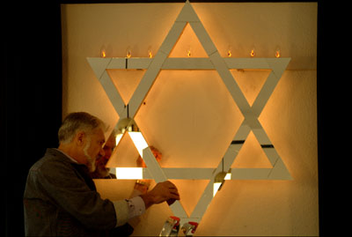
Иудаизм
Иудаизм формировался с ХIХ в. до н. э. на территории Египта и Палестины (Земли Израильской). Первым в истории человечества провозгласил монотеизм, углублённый учением о сотворении человека Богом по Своему образу и подобию. Религия включает в свою сферу все стороны жизни человека. Иудей — это одновременно и религиозная, и национальная принадлежность, и обязательство следовать своду предписаний, которые определяют всю повседневную жизнь человека (Галаха). Иудаизм лишён необходимых для мировой религии черт: подавляющее большинство верующих принадлежит к нему от рождения, но в иудаизм можно перейти, для этого достаточно пройти обряд гиюр. Гию́р (ивр. גִּיּוּר‎) — обращение нееврея в иудаизм.
Первыми примерами обращения неевреев в иудаизм можно считать Иофора (Итро) — тестя Моисея, и Руфь (Рут), а также в Талмуде и более поздних кодексах формализуется процедура прозелитизма. Кандидат обязан принять на себя все 613 заповедей Торы перед судом из трёх судей. Если кандидат — мужчина, ему делается обрезание, после выздоровления — окунание в микве завершает процедуру. Женщина только окунается в микве. В древнее время кандидат также приносил жертву в Иерусалимский храм. Если кандидат уже обрезан — производят заменяющий ритуал — извлечение капли крови путём укалывания. Гер — человек, который принял гиюр.

Slide 66
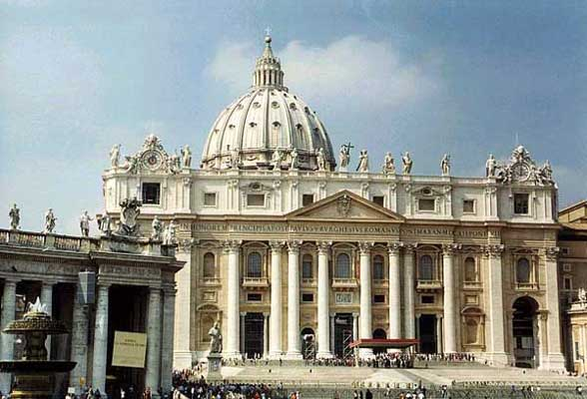
Христианство
Протестантство:
Великобритания
Германия
Страны Скандинавии
Америка
Австралия
Католичество:
Центр. Европа
Южная Америка
Рим - центр
Православие:
Россия
Страны Балканского полуострова

Slide 67
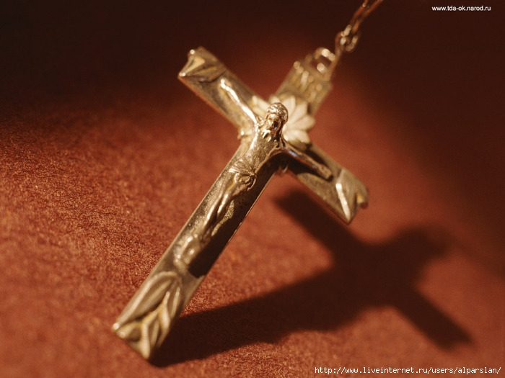
Христианство
Христианство возникло в I веке н. э. в Палестине, находившейся под властью Римской империи, в среде евреев, в контексте мессианских движений ветхозаветного иудаизма. В первые десятилетия своего существования оно получило распространение и в других провинциях и среди других этнических групп.
Для христианства «нет ни эллина, ни иудея», в том смысле, что христианином может быть любой, вне зависимости от его национальной принадлежности. В отличие от национальной религии иудаизма, христианство стало мировой религией. Христианство сняло со своих последователей множество заповедей Торы (бремена неудобоносимые).
Одним из самых важных нововведений - вера в действительное (а не кажущееся или мнимое) в вочеловечивание Бога, его сознательную жертвенную смерть и воскресение.

Slide 68
Ислам
По-арабски «покорность»
Возник в Аравии в VII в. Основатель – Мухаммед
Около 1,3 млрд. последователей в Сев. Африке, Азии
Главные принципы ислама изложены в Коране
Пять основных обязанностей (колонны ислама), предписанных приверженцам ислама:
вера в то, что нет Бога кроме Аллаха, а Мухаммед есть посланник Аллаха (шахада);
пятикратное ежедневное совершение молитвы (намаз);
милостыня в пользу бедных (закят);
пост в месяце рамазан;
паломничество в Мекку (хадж), совершаемое хотя бы единожды в жизни

Slide 69
Ислам
Религиоведы (см. Люксенберг, Кристоф) склонны утверждать, что Мухаммад многое позаимствовал из иудаизма и христианства. Хотя к VII веку н. э. христианство уже распространилось на огромную территорию, включая и южное побережье Средиземного моря, на территории Аравийского полуострова его последователи были не очень многочисленны.
Единственное христианское царство — Йемен — которым на момент рождения Мухаммада правили эфиопы-монофизиты, и то в период становления ислама перешло под власть персов-маздаанцев. Кланы и племена Аравии жили бок о бок с евреями и христианами нескольких веков, и были хорошо знакомы с идеей монотеизма. Так, Варака, двоюродный брат Хадиджи, жены Мухаммада, был христианином. Монотеисты или люди с монотеистическими наклонностями были известны как «ханифы». Считалось, что они следуют религии Авраама.
Ислам признаёт в качестве пророков основателей всех предыдущих монотеистических религий, впервые вводя концепцию прогрессирующего Откровения. В исламе дополнительно введён запрет на потребление спиртных напитков, азартных игр и нормы, направленные против внебрачных половых связей.

Slide 70
Буддизм
Самая ранняя мировая религия, Возник в Древней Индии в VI-V вв. до н.э.
Основателем считается Сиддхартха Гаутама
Расцвет буддизма в Индии - V в. до н.э.- начало 1-го тыс. н.э.
Распространился в Юго-Восточной и Центральной Азии, отчасти в Средней Азии и Сибири

Slide 72
В центре буддизма - учение о "четырёх благородных истинах": существуют страдание, его причина, состояние освобождения (нирвана) и путь к нему. Основные направления: хинаяна и махаяна.
Буддизм отрицает потусторонность освобождения, наличие души. Человеческое «я» отождествляется с совокупным функционированием определенного набора дхарм, нет бога как творца и безусловно высшего существа. Постепенно сложился культ Будды и бодхисатв (см. БОДХИСАТТВА), ритуал, появились сангхи (см. САНГХА) (монашеские общины) и т. д

Slide 73
Мировые религии
Вывод:
Мировыми религиями принято называть: буддизм, христианство и ислам (указаны в порядке возникновения). Чтобы религия считалась мировой, она должна иметь весомое число последователей по всему миру и при этом не должна ассоциироваться с какой-либо национальной или государственной общностью.

Slide 74
СПАСИБО ЗА ВНИМАНИЕ!

